Slide 1
Скреч
Бојан ивановић

Slide 2
Основно о Скречу
Scratch (преведено - Скреч) је програмски језик
Омогућава једноставно креирање кода, прављење разних ствари
(Обично игрице).
Намењен је деци и свима осталим који желе да користе програмирање као начин креативног изражавања.
Скреч може да се користи на више од педесет различитих говорних језика.
Лого скреча-

Slide 3
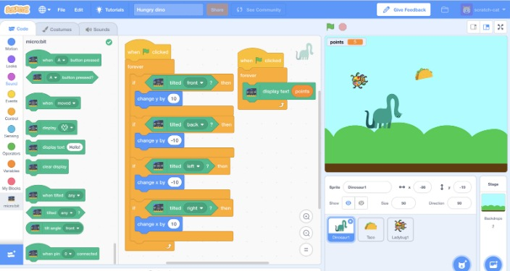
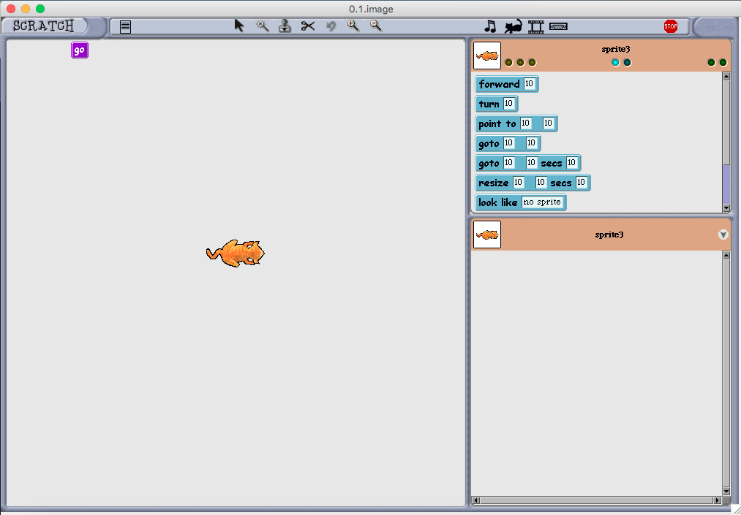
Како је настао Скреч?
Програм је направила Скреч фондација, Скреч је направљен из жеље да се на једноставан начин да се деца уведу у свет програма. Тако је 2003 настала прва верзија овог програмског језика.
Прва Верзија Скреча (2003)

Slide 4
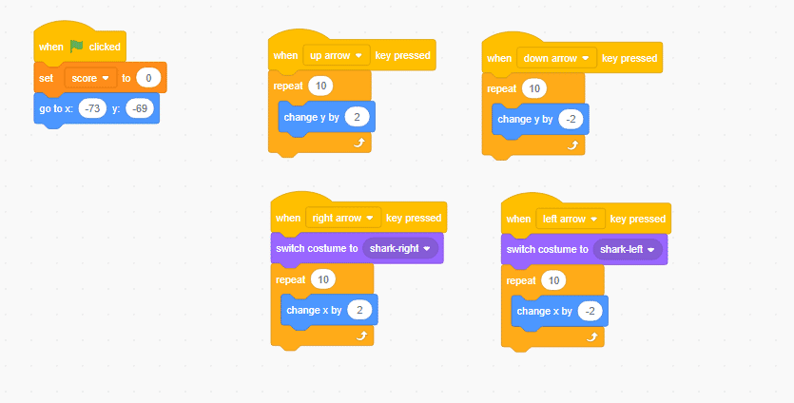
Скреч као порграм
У скречу посоје блокови који се корсте за програмиранње
Има више врста блокова у Скречу који су за:
Кретање
Изглед
Звук
Догађаје
Управљање
Осећање
Оператори
Променљиве
Моји блокови (Посебна група)

Slide 5
Кретање и Изглед
Кретање се користи за кретање, обртање,Смер,Клизање Лика
Додатна опција у Кретању јесте “Ако си на Рубу, Окрени се”, То је већ направлљен код за окретање лика кад наиђе на Ивицу (Оскочи ће на другу страну)
Изглед се користи за Изговоре, Костиме, Величине, Боју, за приказивање и сакривање, напред и назад слој...

Slide 6
Звук и Догађаји
Звук се користи за звук лика, и може се подесити јачина, тон а и Заустављање свих звукова.
У Догађајима се налазе Почетни блокови за код. (Ако је Зелена заставица кликнуте, Када је овај лик кликнут, када прими ову поруку...)

Slide 7
Управљање и Осећаји
У Управљању се налазе блокови за чекање и блокови за Примање одређене функције (Ако је ... Онда, Ако је ... Онда у супротном... , Чекај док не... , Понављај до...), За заустављање свих или одређених кодова, и за клонирање лика
У Осећајима се налазе блокови за Примање Додира лика, За притискање дугмади и миша, а и за X и Y миша.

Slide 8
Оператор и Променљива
Оператор се користи најчешће за Рачунање бројева или својих одређених блокова (Променљива) ако имају број у себи.
Променљиве се користи за додавање својих блокова (За примање информација, рачунање и др.). Ако Променљива има број у себи, у тој опције се може додати или ставити колико хоћеш да буде резултат те променљиве

Slide 9
Моји Блокови
У Њој се може направити своји блокови (са Одређеним Кодом који сте ставили у Њега)

Slide 10
Како кодирати у Скречу?
Како би почели програмирати у Скречу, први блок (Најчешће) Је Жути блок са зеленом заставицом.
После Креирања Кода, Притисне се Зелена заставица на врху програма
Блок “Ако је Зелена Заставица кликнута?”
Зелена заставица за покретање програма

Slide 11
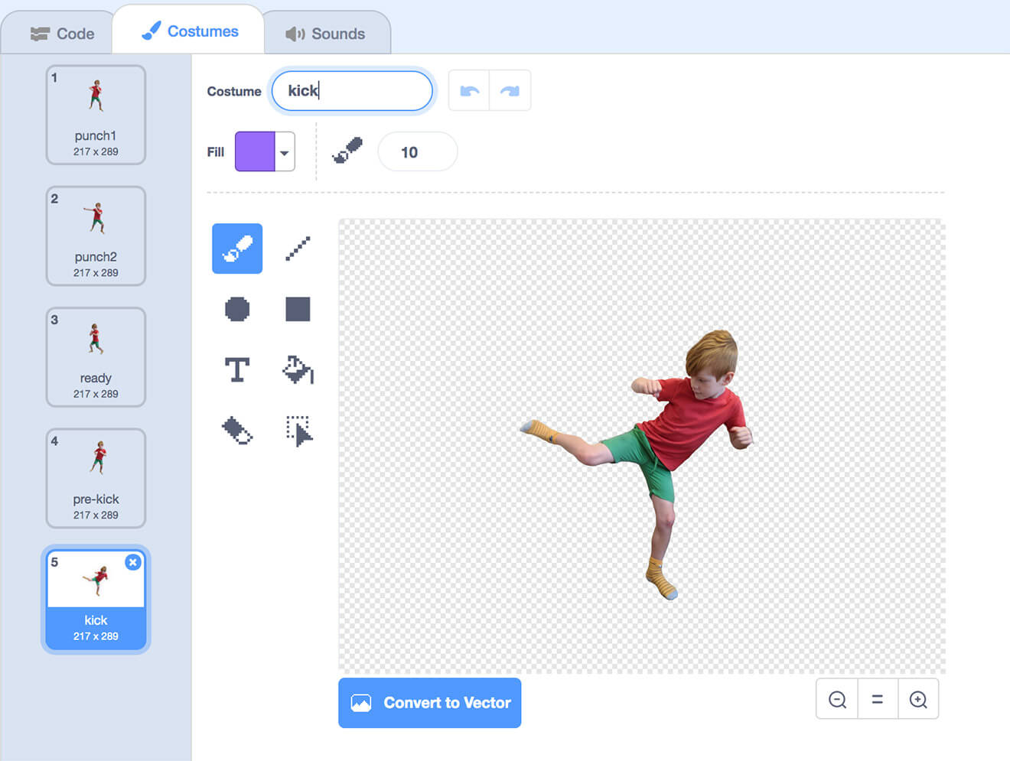
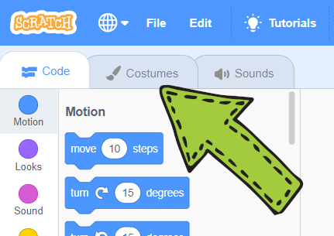
Костими
Где се налазе костими
Постоји више костима у Скречу.
За више костима је потребно кликнути na Костиме који се налазе на левом углу поред програма
У том делу, може се направити сопствени костим, или може се изабрати, кликом на љубичасто дугме на доњем левом углу
За бирање костима

Slide 12
Сприте
“Сприте” је назив за лика у Скречу
Сприте или Лик се састоји од вашег кода, костима, звука...
Може се креирати више Сприте-ова, као и кости,

Slide 13
Позадина
Позадина се користи као слика (Као и сама реч се налази позади од ликова) и има мање функција него спрајт/лик (Нпр. У позадину не можеш ставити блок за кретање)

Slide 14
Звукови
Звук се налази на истом месту где се налазе костими, само на десној страни, ради на сличном принципу као Костим (Можешете сами да направите или да ставите Звук који већ постоји)

Slide 15
Додатни Блокови
У Скречу се могу додати више блоково него што постоји на основној категорији.
Има више различитих блокова као што су
Оловка
Звук (Додани Иструменти)
Видео Детекција
Текст у Говор
Превод
Микро бит
Лего Додаци (Има их више)

